Slide 1

CHÀO MỪNG CÁC CON
ĐẾN VỚI TIẾT HỌC

Slide 2




Khởi động

Slide 3



Thứ ba ngày 28 tháng 9 năm 2021
Toán
Bài 12: Bảng cộng (có nhớ) trong phạm vi 20 ( Tiết 1)

Slide 4


TIẾT 1

Slide 5
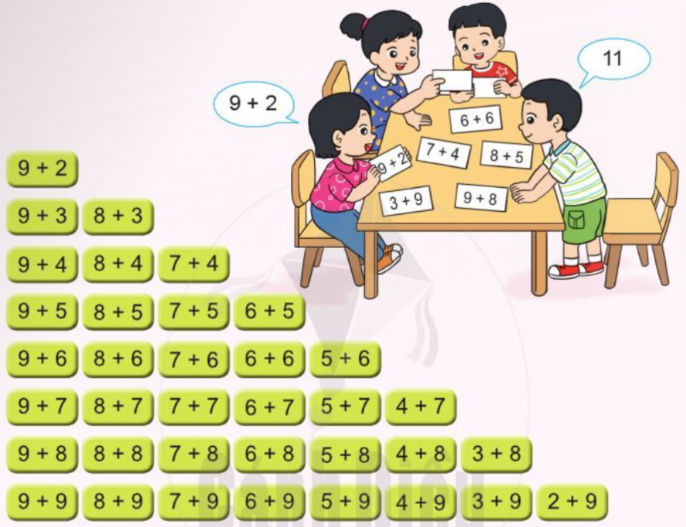

Slide 6

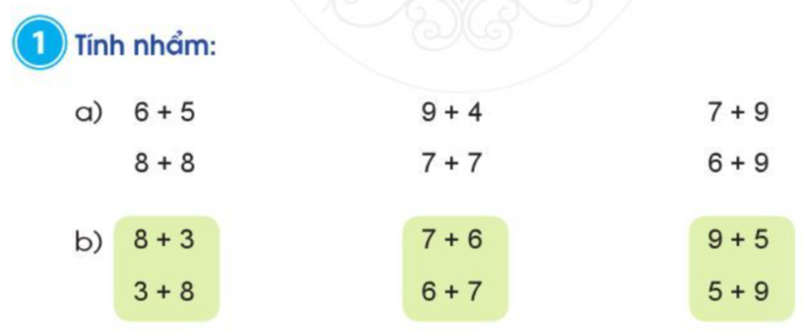
=11
=13
=16
=16
=14
=15
=11
=13
=14
=11
=13
=14
Notes:
Vũ Hồng

Slide 7
Thứ tư ngày 29 tháng 9 năm 2021
Toán
Bài 12: Bảng cộng (có nhớ) trong phạm vi 20( tiết 2)

Slide 8
TIẾT 2

Slide 9
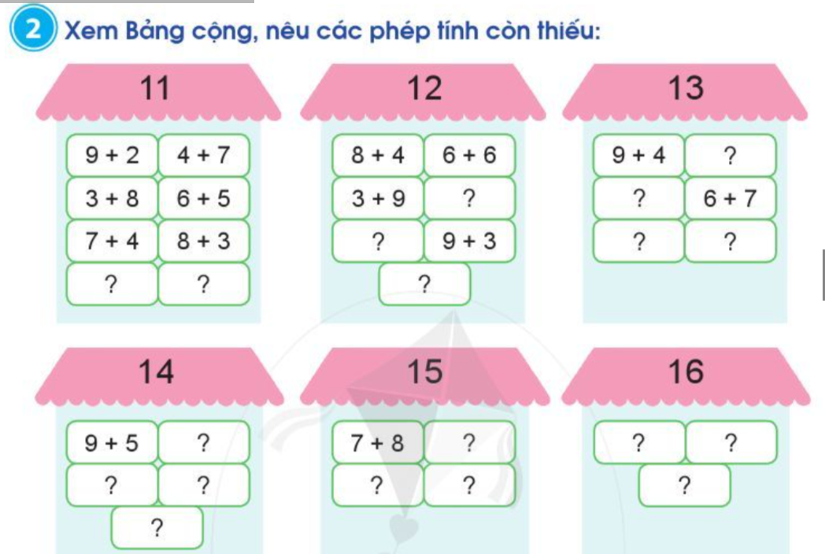
5 + 8
7 + 5
8 + 5
4 + 8
4 + 9
7 + 6
5 + 6
2 + 9
5 + 7
7 + 7
9 + 6
7 + 9
9 + 7
8 + 6
6 + 8
8 + 7
6 + 9
8 + 8
5 + 9

Slide 10
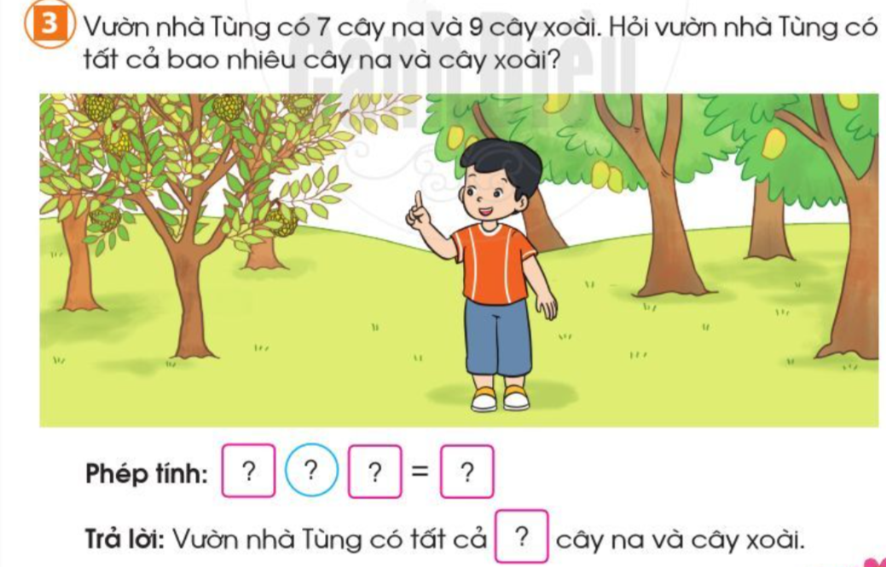
7
+
9
16
16

Slide 11

Tạm biệt các em

